Slide 1
Социальный проект
«Служба проката»
Категория НКО,
номинация «Помощь людям»
Регион – Чувашская Республика

Slide 2
Описание проекта:
В ходе реализации проекта «Служба проката» для пункта проката планируется приобрести современные технические средства реабилитации, наиболее востребованные населением, в т.ч. захваты для надевания, доски для пересаживания, ванночки для мытья головы, противопролежневые матрасы и подушки для копчика, тренажеры для верхней и нижней части тела, поильники и многое другое.
Также планируется осуществлять консультации по вопросам правильного подбора и навыкам пользования ТСР по телефону и через личное обращение граждан, организовать и проводить практические обучающие занятия для людей с ограниченными возможностями здоровья и их родственников.
Проект дает возможность людям с ограниченными возможностями здоровья и гражданам, попавшим в кризисную ситуацию (травмы, тяжелая болезнь), бесплатно взять напрокат новые и современные (закупленные в рамках бюджета проекта) и бывшие в употреблении (пожертвованные жителями города Новочебоксарска) ТСР.

Slide 3
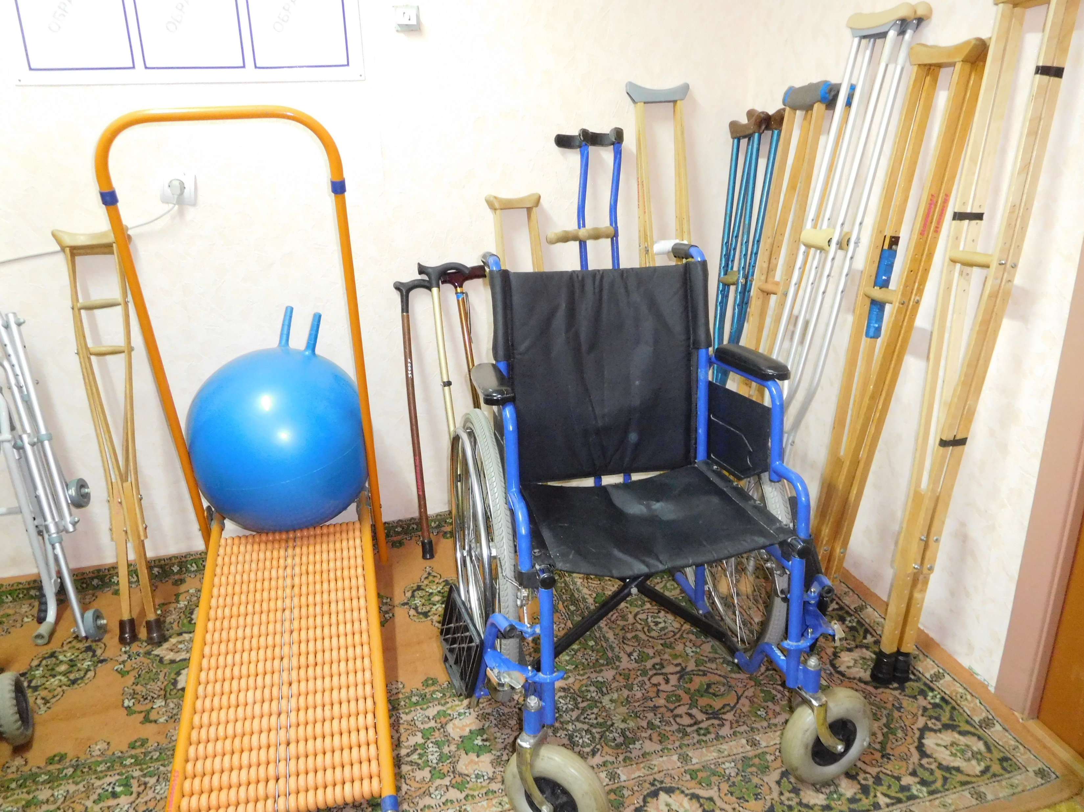
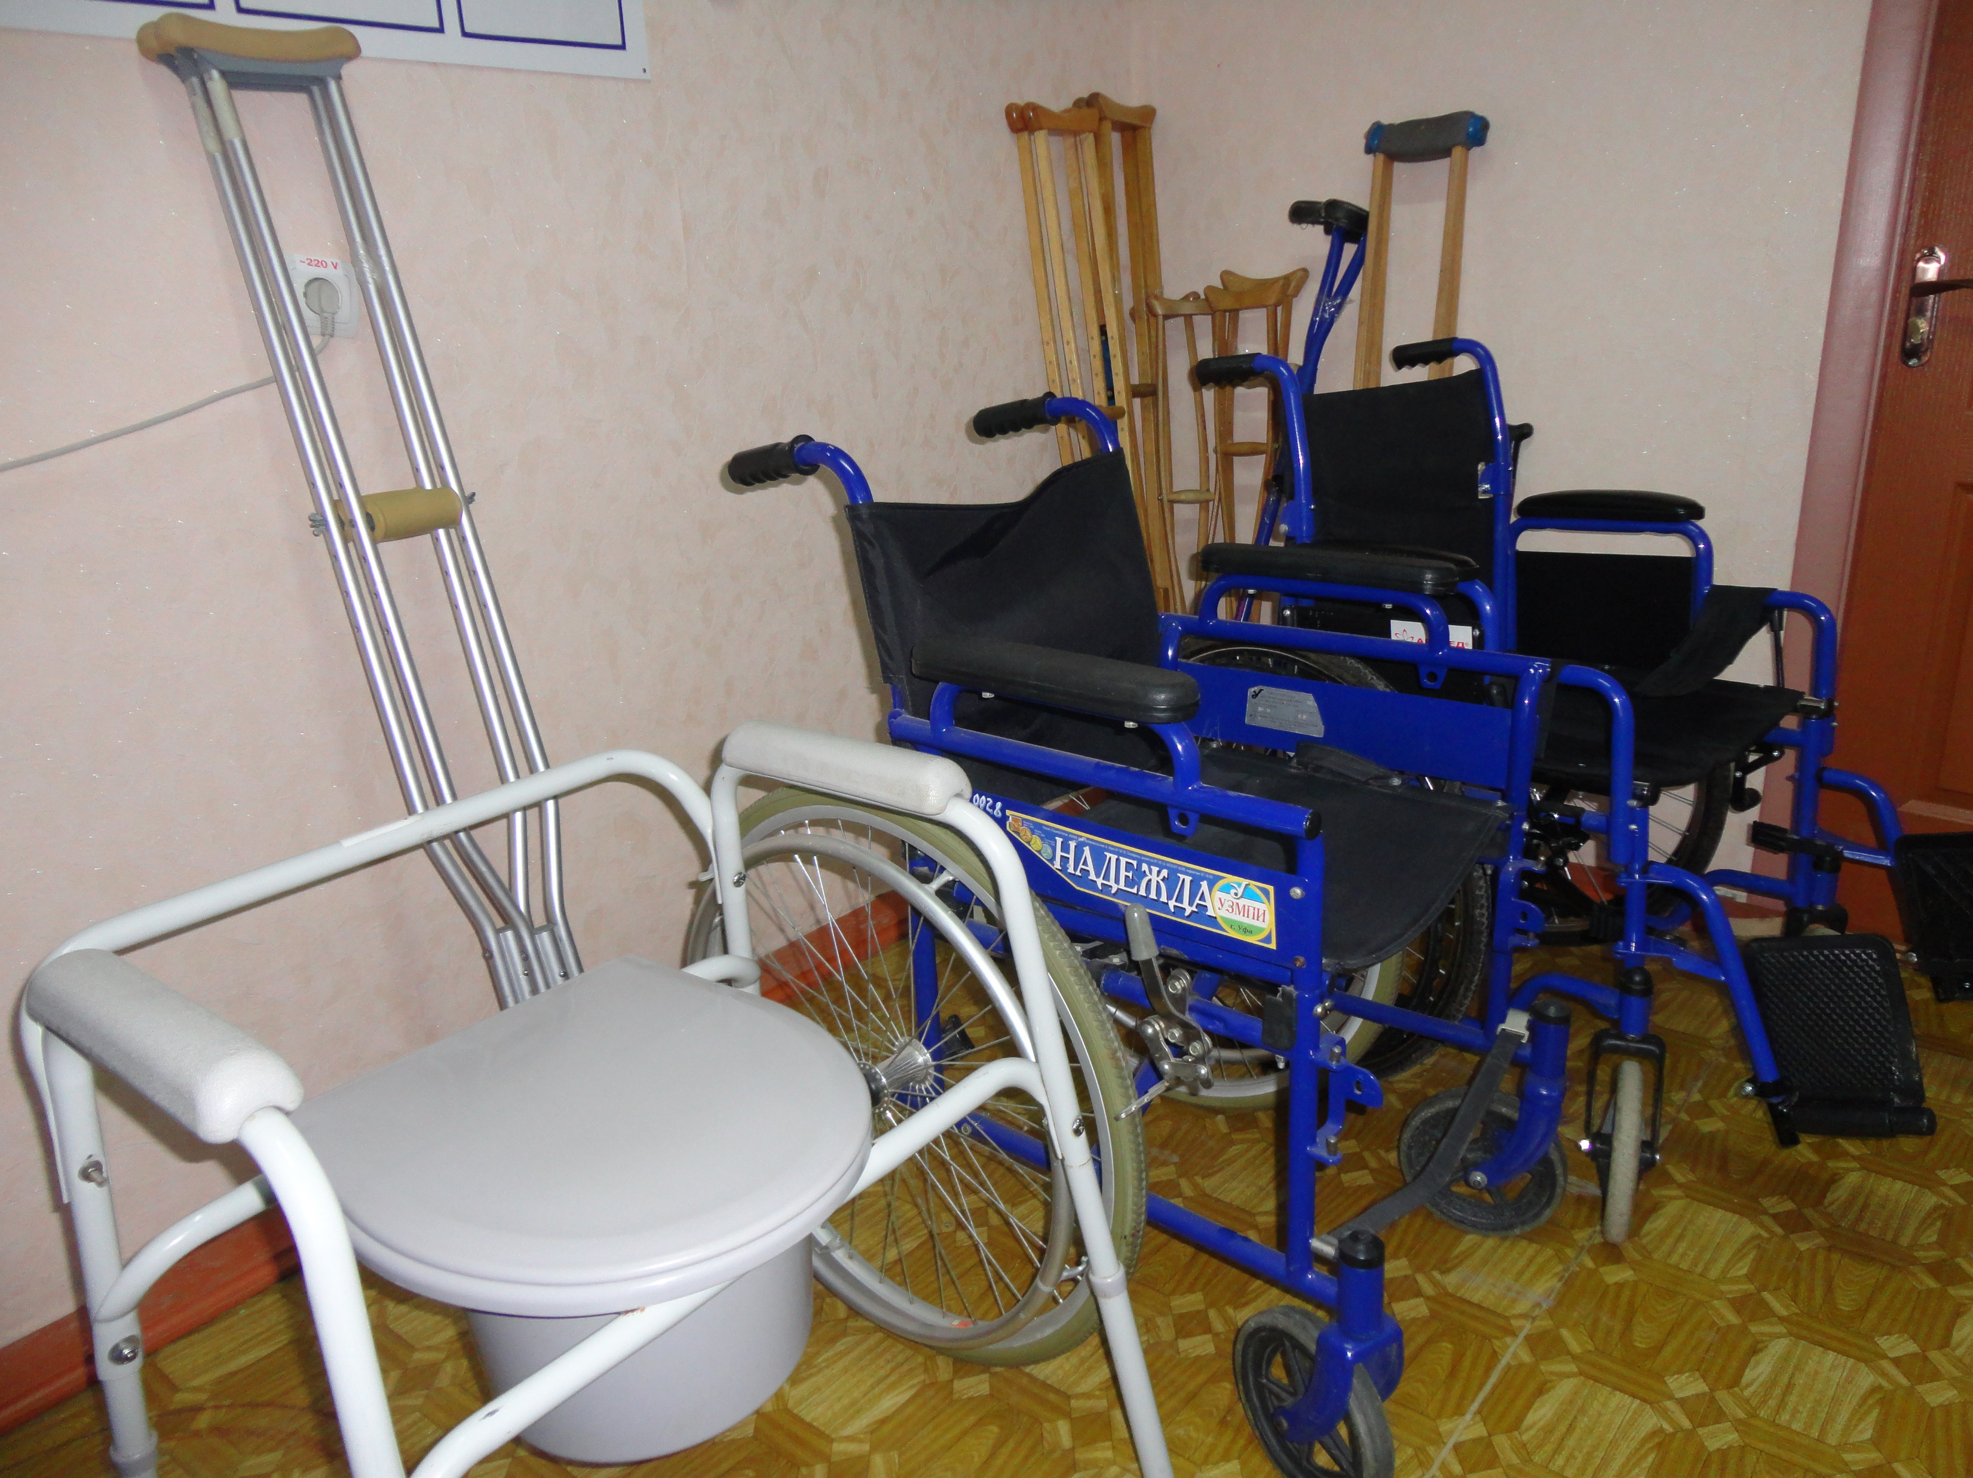
Цель проекта:
улучшение качества жизни граждан, нуждающихся в предоставлении технических средств реабилитации (ТСР), в том числе людей с ограниченными возможностями здоровья путем предоставления им бесплатно в аренду ТСР

Slide 4
Задачи проекта:
увеличить количество технических средств реабилитации в пункте проката;
провести обучающие практические занятия для родственников инвалидов по навыкам использования ТСР;
провести информирование граждан о пункте проката (распространение буклетов) через местные сообщества и СМИ.

Slide 5
В ходе реализации проекта "Служба проката" планируется:
провести обучающие практические занятия для родственников инвалидов по навыкам использования ТСР – 12 раз;
увеличить количество человек, посетивших данные занятия до 50;
увеличить количество граждан, получивших консультационную помощь, до 300;
увеличить количество граждан, которым будут предоставлены ТСР в безвозмездный прокат в течение календарного года до 200;
провести информирование граждан о пункте проката (распространение буклетов) через местные сообщества до 500 буклетов;
провести информирование граждан о пункте проката через публикации в социальных сетях и СМИ до 12 раз (в течение календарного года).
Сроки реализации проекта
01 января 2023 года по 31 декабря 2024 года

Slide 6
Ожидаемые результаты
Проект поможет нуждающимся гражданам и инвалидам г. Новочебоксарска сэкономить финансовые средства, т.к. им не придется тратиться на дорогостоящее современное оборудование.
Снизится социальная напряженность населения. Проект даст возможность людям с инвалидностью или временно ставшим маломобильными, быстрее адаптироваться, реабилитироваться и социализироваться.
Пункт проката позволит получить необходимые ТСР во временное пользование, а проводимые практические занятия - приобрести необходимые знания для дальнейшего продуктивного и безопасного использования оборудования.

Slide 7
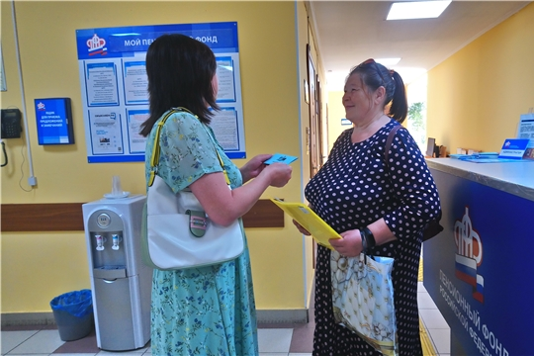
Информационные каналы
распространения информации о проекте
Официальный сайт организации
Социальные сети «Одноклассники», «В Контакте»
Мессенджер «Телеграм»
Городское радио и телевидение
Городскую газету «Грани»
Общественные организации для распространения информационных буклеты о проекте
Городская больница
Городское общество инвалидов
Городское отделение «Союз пенсионеров России» по ЧР пенсионный фонд
Отдел социальной защиты населения
Ссылки на социальные сети:
http://www.novch-centr.soc.cap.ru/
https://vk.com/club99100129
https://ok.ru/group/52978168365197
https://t.me/novchcentr

Slide 8
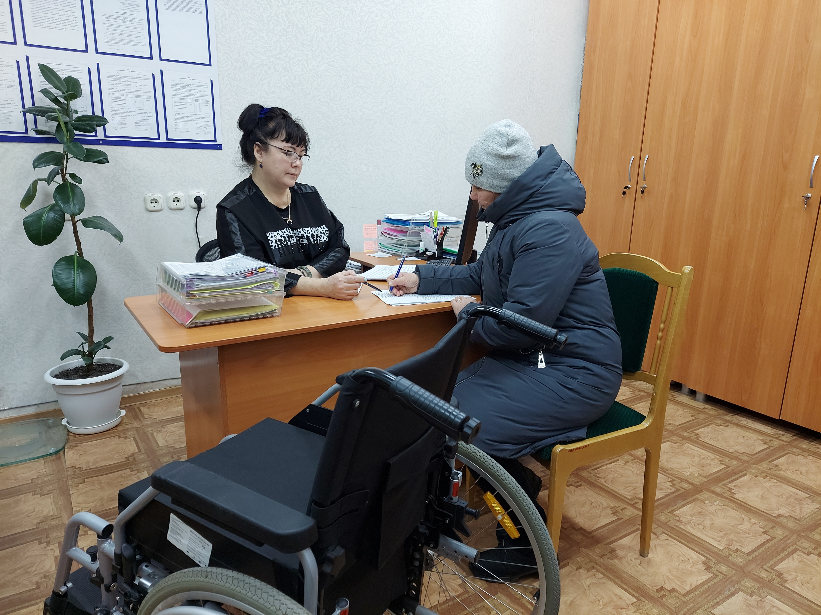
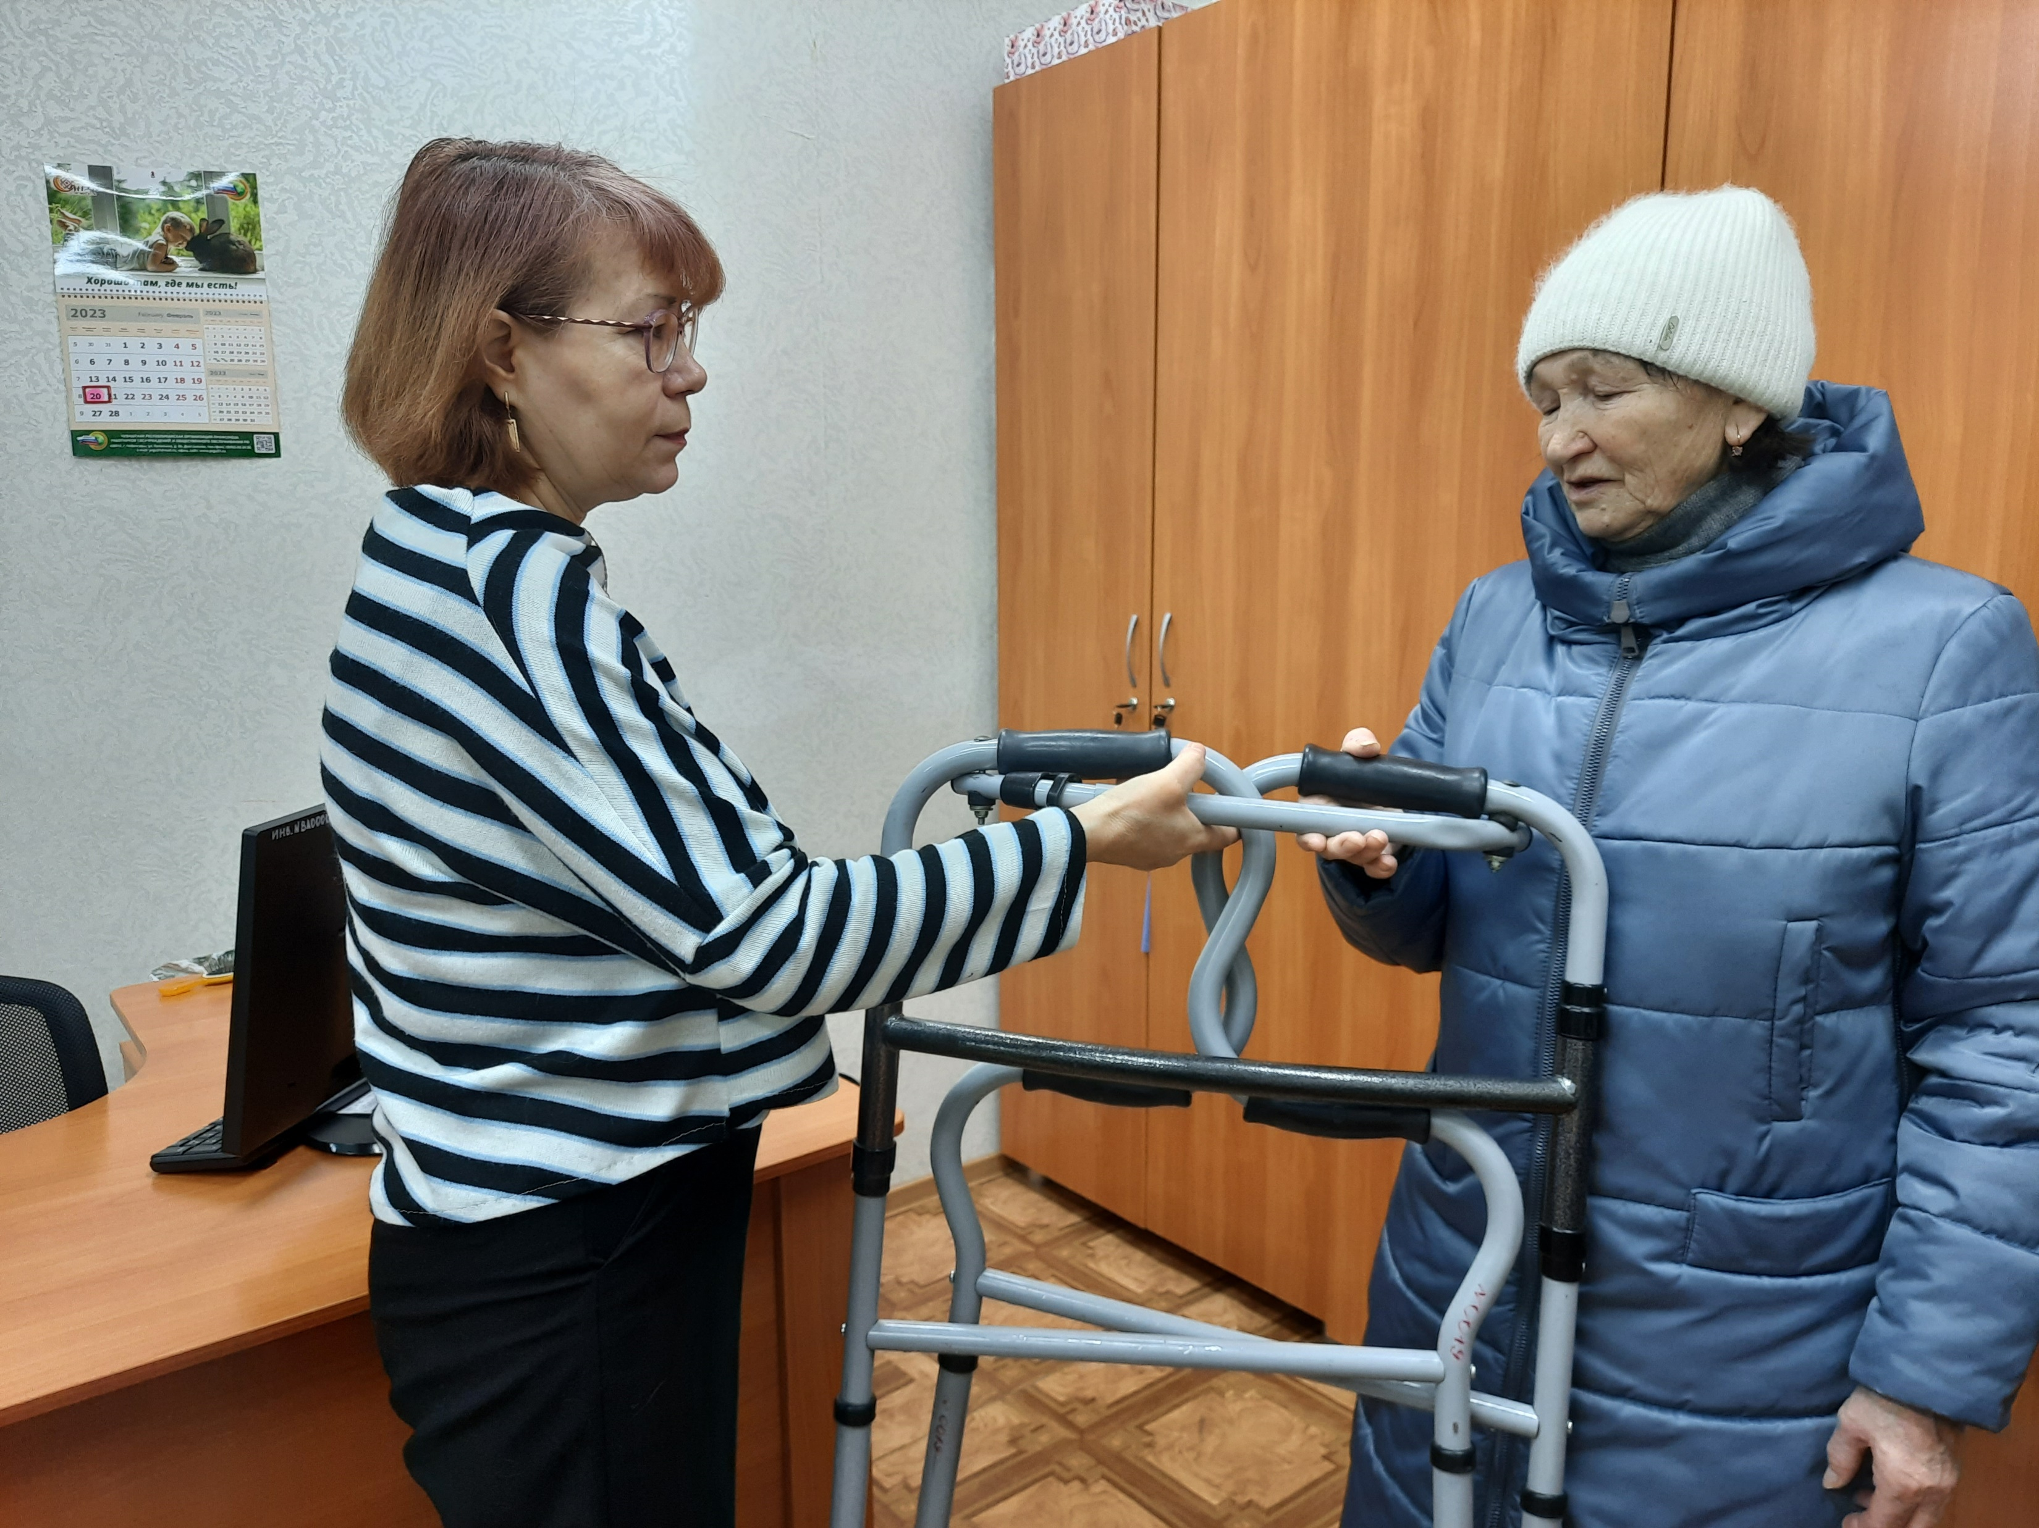
Перспективы проекта
Проект "Служба проката" станет эффективной формой социальной работы с населением Новочебоксарска. Он благоприятно скажется на социально-психологическом климате города, ведь для каждого человека очень важно иметь возможность двигаться, быть активным и в сложной жизненной ситуации получить помощь в виде необходимого оборудования

Slide 9
Партнёры проекта
Новочебоксарское отделение «Союза пенсионеров России» по Чувашской Республике
Новочебоксарская местная организация Чувашской региональной организации Всероссийской общественной организации
«Всероссийское общество инвалидов»

Slide 10
Спасибо за внимание!

